Slide 1

Chào mừng thầy cô và các em
đến với môn Tiếng Việt

Slide 2
Bài 28
Đọc mở rộng

Slide 3
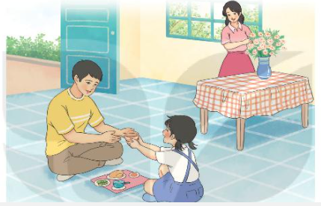
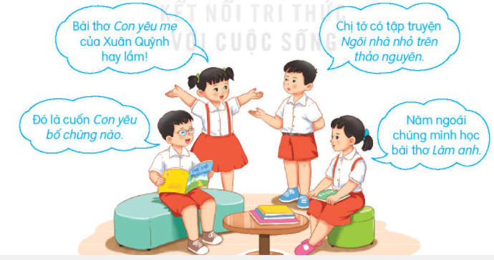
1. Tìm đọc một bài thơ, câu chuyện về tình cảm gia đình.

Slide 4

Tìm đọc một bài thơ, câu chuyện về tình cảm gia đình

Slide 5













2. Đọc cho bạn nghe
những câu thơ em thích.
Notes:
Bài giảng thiết kế bởi: Hương Thảo - tranthao121004@gmail.com

Slide 6











2. Chia sẻ cảm xúc của em về bài thơ
Notes:
Bài giảng thiết kế bởi: Hương Thảo - tranthao121006@gmail.com

Slide 7

Viết vào phiếu đọc sách
Tên bài thơ
Tên tác giả
Câu thơ em thích

Slide 8
Định hướng

Slide 9












Hẹn gặp lại các con ở bài sau nhé!

